Slide 1
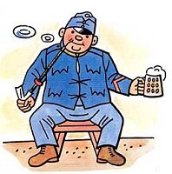
Osudy dobrého vojáka Švejka za světové války
Jaroslav Hašek

Slide 2

Osudy dobrého vojáka Švejka za světové války
Autor: Jaroslav Hašek
Díl I. a II. – V zázemí a Na frontě
Díl III. a IV. – Slavný výprask a Pokračování slavného výprasku
Ilustroval: Josef Lada
Vydalo nakladatelství Československý spisovatel v Praze roku 1990 jako svou 5989 publikaci
35. vydání, 512 stran, náklad 100 000 svazků

Slide 3
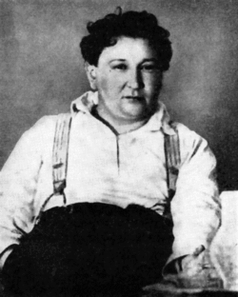
Jaroslav Hašek - život
Narozen 30. dubna 1883 v Praze, zemřel 3. ledna 1923 v Lipnici nad Sázavou
Český spisovatel, publicista, satirik a novinář
Nedokončil studium na gymnáziu, vyučil se drogistou a poté odmaturoval na obchodní akademii
Začal pracovat v bance Slavia → seznámení s anarchisty
Začal vést bohémský a tulácký život
Pěšky prošel mj. Slovensko, Halič (část Polska) a Uhry
Začal mít problémy s alkoholem
Seznámení s manželkou Jarmilou Mayerovou,
kterou si později vzal
V roce 1907 krátce vězněn za svoji anarchistickou
činnost

Slide 4
Jaroslav Hašek - život
Od roku 1908 redaktorem v časopisu Ženský obzor, 1910 ve Světě zvířat, od 1911 přispíval do Českého slova, Pochodně, Humoristických listů
V roce 1915 dobrovolně narukoval do armády, v Rusku byl zajat a vstoupil do československých legií, publikoval v časopise Čechoslovan
Vstoupil do České sociálně demokratické strany, opustil anarchistické myšlenky a přešel k socialismu
V prosinci 1920 se vrátil do Prahy, návrat k bohémství, znechucen politikou odešel do Lipnice nad Sázavou, kde později zemřel na tuberkulózu

Slide 5
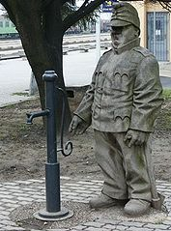
Jaroslav Hašek - člověk
Je znám jako bohém, ve skutečnosti nebyl zase až takový, chtěl jen, aby tak vypadal → jako autor byl velmi produktivní, což vyžaduje přiměřenou vnitřní disciplínu
V Rusku vnímán jako zodpovědný bolševický armádní funkcionář a intelektuál → dostal stranický zákaz pití alkoholu
Do Československa byl vyslán s cílem zorganizovat komunistické hnutí → vnímán jako zodpovědný a schopný organizátor
V Moskvě je po něm pojmenována i ulice poblíž českého velvyslanectví
I v zahraničí vnímán jako geniální romanopisec,
který dal světu jeden z nejpůsobivějších satirických
popisů dění na bojištích v době světové války

Slide 6
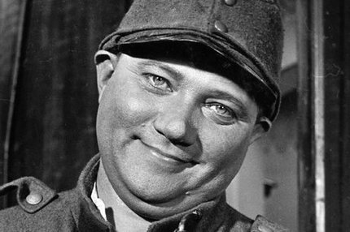
Osudy dobrého Vojáka Švejka za světové války
Čtyřdílný humoristický román, satira a karikatura R-U, využití grotesky a frašky, hovorový jazyk obyčejného člověka
Několikrát zdramatizován i zfilmován
Nejvýznamnější Haškovo dílo, doprovázeno typickými ilustracemi Josefa Lady
Dílo nedokončeno, pokus o dokončení Karlem Vaňkem
Díly:
  V zázemí (1921)
  Na frontě (1922)
  Slavný výprask (1922)
  Pokračování slavného výprasku (1923)

Slide 7
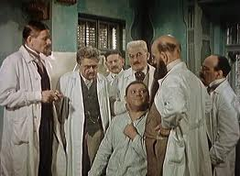
V zázemí
„Tak nám zabili Ferdinanda“
Švejk zatčen v hostinci U Palivce → blázinec
Povolání na vojnu → jede na kolečkovém křesle → „Na Bělehrad!“
Léčen v nemocnici pro simulanty (klystýr a výplach žaludku)
Služba u polního kuráta Katze → prohrán v kartách
Pucflek u nadporučíka Lukáše → starý pokušitel žen
Úkol sehnat psa → ukradne ho německému plukovníkovi
Posláni společně na frontu do Českých Budějovic
„to bude něco nádhernýho, když voba padneme spolu za císaře pána a jeho rodinu…“

Slide 8
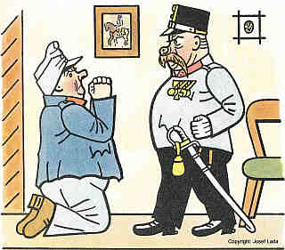
Na frontě
Nehoda ve vlaku → záchranná brzda
Nádraží → ujetý vlak → pěšky z Tábora do Budějovic
V Putimy zatčen jako ruský špión → doveden k pluku jako zběh
„Poslušně hlásím, pane obrlajtnant, že jsem opět zde“
Vysláni na frontu
Rvačka s manželem nadporučíkovi milenky → zatčeni
Lukáš si musí najít nového sluhu → Baloun
Švejk jako ordonanc (vojenský posel)

Slide 9
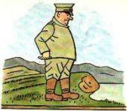
Slavný výprask
Přejezd vlakem na Haličskou frontu
Pouť přes Uhry líčeny jako obžaloba války a stupidních rakouských důstojníků, kterým jde jen o vlastní prospěch
Po příjezdu vyslán Švejk jako kvartýrmachr zajistit nocleh ve Felštýně → ztratí se a narazí u rybníka na ruského vojáka, který se tam koupal. Ten po spatření Švejka uteče
Švejk si vyzkouší jeho uniformu → kolem jede rakouská hlídka
Zatčen Maďary jako ruský uprchlík
Švejk v Rakouském zajetí

Slide 10
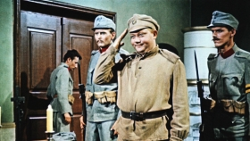
Pokračování slavného výprasku
Zjištění, že Švejk je Čech → souzen jako zběh
Odsouzen k smrti
Duchovní kurát Martinec → Švejk ho tak vyděsí, že se Martinec na důstojnickém večírku zpije do bezvědomí
Vše se nakonec vysvětlí → Švejk poslán zpátky ke svému Maršbataliónu
Poslední Haškova věta (poručíka Duby):
„S okresním hejtmanem jsme vždy říkávali: Patriotismus, věrnost k povinnosti, sebepřekonání, to jsou ty pravé zbraně ve válce! Připomínám si to zejména dnes, když naše vojska v dohledné době překročí hranice“
Vše psané za touto větou je od Karla Vaňka

Slide 11
Švejk
Vytvořen v přesvědčení, že na militantní a absolutistický systém platí nejlépe pitomec, který obrátí blbost představitelů takovéhoto systému proti nim samotným
Nejedná se o jednoznačného blba, umí se vysmívat, často velmi inteligentně → doslovné plnění vojenských rozkazů
„Nevím, podaří-li se mi vystihnout touto knihou, co jsem chtěl. Již okolnost, že slyšel jsem jednoho člověka nadávat druhému: „Ty jsi blbej jako Švejk,“ právě tomu nenasvědčuje. Stane-li se však slovo Švejk novou nadávkou v květnatém věnci spílání, musím se spokojit tímto obohacením českého jazyka.“
Jaroslav Hašek

Slide 12
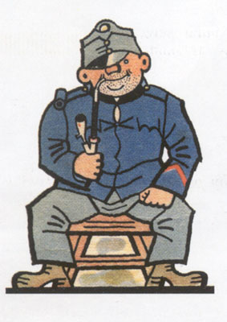
Zdroje:
Marie Sochrová: Literatura v kostce
Jaroslav Hašek: Osudy dobrého vojáka Švejka
za světové války
http://zrcadlo.blogspot.com/2008/06/j-haek-osudy-dobrho-vojka-vejka.html
http://cs.wikipedia.org/wiki/Osudy_dobr%C3%A9ho_voj%C3%A1ka_%C5%A0vejka_za_sv%C4%9Btov%C3%A9_v%C3%A1lky
http://cs.wikipedia.org/wiki/Jaroslav_Ha%C5%A1ek
http://www.cesky-jazyk.cz/ctenarsky-denik/jaroslav-hasek/osudy-dobreho-vojaka-svejka-za-svetove-valky.html

